Slide 1

TEMA 2
Statistici status curent WSD Database
ECHIPA:
Sd. Sg. Maj. Gheorghe Alina, C114-B
Sd. Sg. Maj. Olaru Cristian-Alexandru, C114-C
Sd. Sg. Maj. Marghescu Bogdan, C114-C
Sd. Sg. Maj. Turcu Ioan-Sebastian, C114-E

Slide 2
Agenda
Introduceree
Definirea setului de date
Key topics covered
in this presentation
Obiective
Rezultate
Interpretări rezultate
Întrebări

Slide 3

Scopul Proiectului
Scopul nostru este să acoperim baza de date WSD "dataset.pickle" la care s-a lucrat până în prezent de către studenții din diferite unități de învățământ, inclusiv Academia Tehnică Militară “Ferdinand I”, din punct de vedere al statisticilor care se pot obține pe acest set de date.

Slide 4


DICȚIONARUL
SYNSET
Setul de date
Cheia - un literal
Valoarea - listă cu dicționare de valori precum : user_id, correct_synset_id, sentence, text,
Elementul de bază al WORDNET;
Are un ID unic după care poate fi identificat.
FIȘIER PICKLE
Sensul dezambiguizat al unui literal dintr-o anumită propoziție dată.
Conține o listă de dicționare
API
SYNSETS
ROWORDNET
RoWordNet - pus la dispoziție de WORDNET;
Lexicul limbii române
Listă de synsets asociate unui literal
Un graf orientat în care nodurile sunt ID-urile synset-urilor posibile, iar muchiile sunt relațiile dintre acestea.
Lista cuvintelor cu același sens.
Limbaj - Python
Synset-urile se păstrează într-un dicționarde tipul {ID: obiect pentru acces};
Acces în O(1).

Slide 5
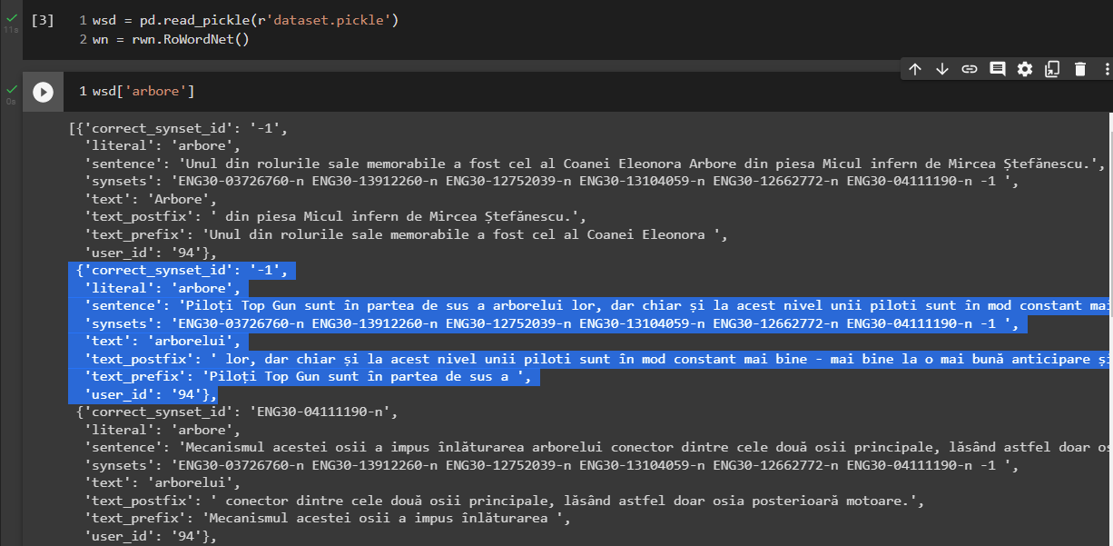
Vizualizarea structurii datelor obținute din baza de date pentru un literal ales

Slide 6

Obiective

Slide 7

STABILIREA STATISTICILOR
Determinarea numărului mediu de poropoziții per literal
Determinarea numărului mediu de synset-uri candidat unui literal
Determinare datelor despre fiecare literal
Determinarea datelor despre fiecare synset
Determinarea numărului de propoziții realizate de ficare utilizator

Slide 8
Creare dicționar de tipul {literal: număr propoziții asociate}
Determinarea numărului mediu de propoziții per literal
Aplicarea funcției de medie numpy.mean() pe valorile din dicționar.
Rezultat obținut
34.463941
În medie, fiecare literal are asociate 34 de propoziții în care acesta apare cu diferite sensuri care trebuie dezambiguizate.
Pași urmați pentru obținerea rezultatului final
Cum am găsit numărul de propoziții?
Ceea ce returnează baza de date pentru un singur cuvânt este o listă de dicționare cu structura din slide-ul anterior, având de fiecare dată altă propoziție asociată literalului respectiv.

Slide 9
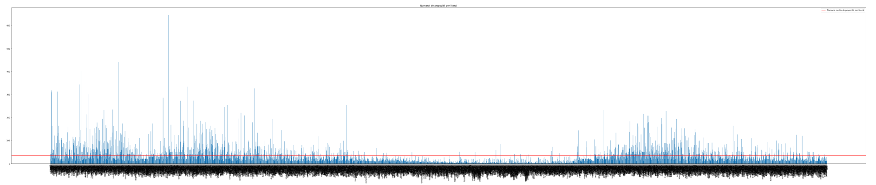
Distribuția numărului mediu de propoziții per literal

Slide 10
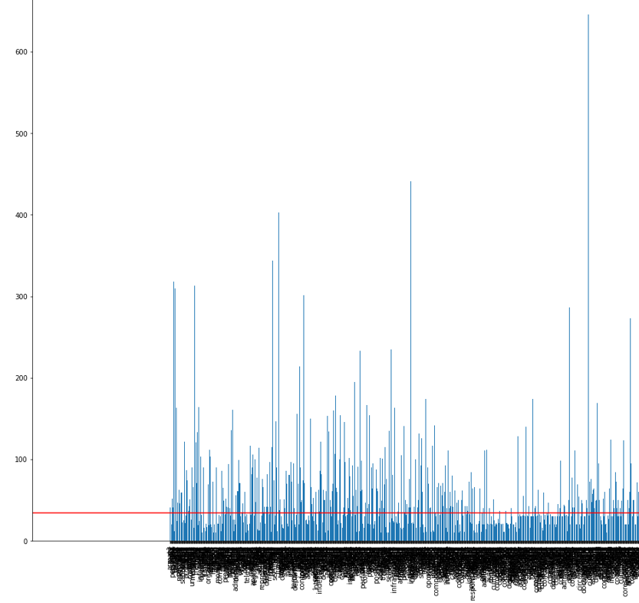
Vizualizare mărită

Slide 11
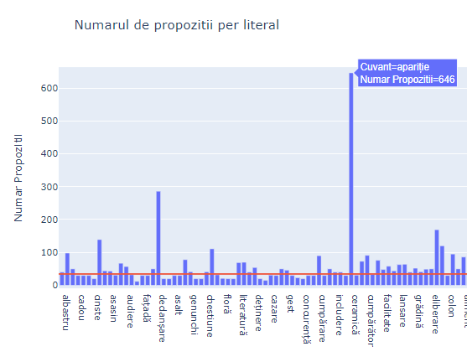
Vizualizare
interactivă

Slide 12
Creare dicționar de tipul {literal: număr synsets candidat fără ultimul (valoare -1) }
Determinarea numarului mediu de synset-uri candidat per literal
Aplicarea funcției de medie numpy.mean() pe lista numărului de synset-uri asociate fiecărui cuvânt din dicționar.
Rezultat obținut
3.744119
În medie, fiecare literal are asociate 4 sensuri posibile în cadrul propozițiilor în care acesta apare. Aceste synset-uri reprezintă sinonimele literalului.
Pași urmați pentru obținerea rezultatului final
Cum am găsit numărul de synset-uri?
Prin selectarea oricărei propoziții din baza de date pentru un literal ales, se va obține o listă cu sinonimele posibile asociate . Pentru oricare intrare din dicționar, lista de sinonime asociate unui cuânt este mereu aceeași.

Slide 13
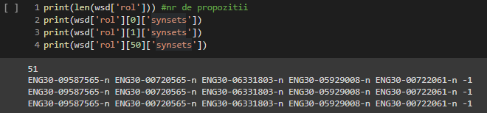
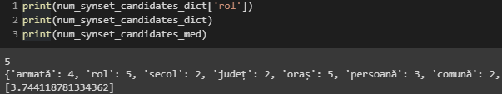
Lista id-urilor sinonimelor asociate cuvântului "rol"
Indiferent de propoziția în care apare cuvântul rol, lista sensurilor acestui cuvânt râmane constantă.

Slide 14
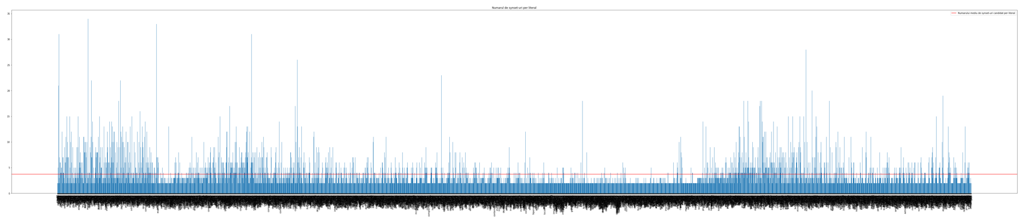
Distribuția numărului de synset-uri per literal

Slide 15
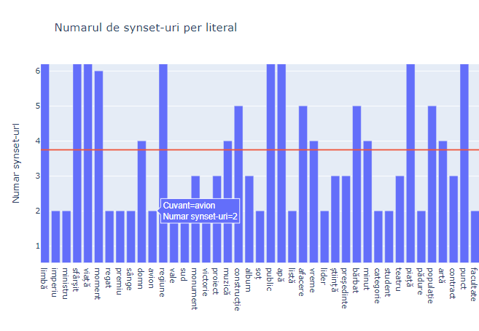
Vizualizare
interactivă

Slide 16
Creare structură de date care descrie un literal
Determinarea datelor despre fiecare literal
Am realizat o listă a distribuției numărului de sinonime alese de utilizatori din toate propozițiile asociate cuvântului dat.
Exemplu
Pași urmați pentru obținerea rezultatului final
Distribuția numărului de variante sinonime alese de utilizatori în cazul cuvântului rol este:
Calcularea statistici pe baza vectorului de distribuție

Slide 17
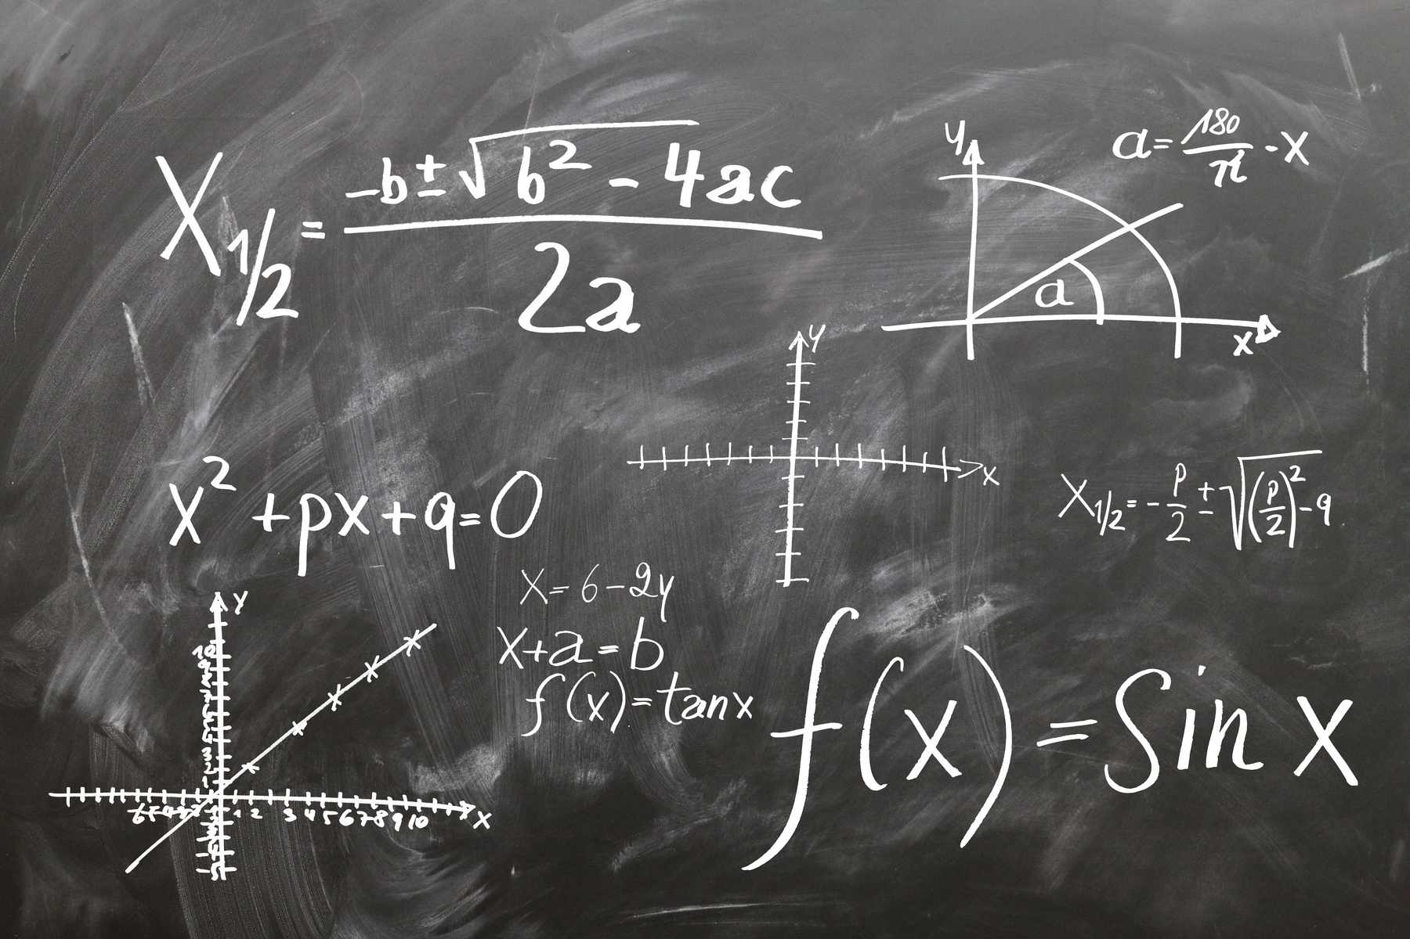
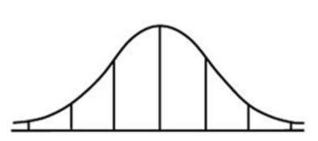
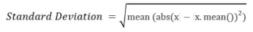
Calcularea statisticilor asociate literalilor pe baza vectorului de distribuție
Varinace
Mean
Standard Deviation
numpy.var()
numpy.mean()
numpy.std()

Slide 18
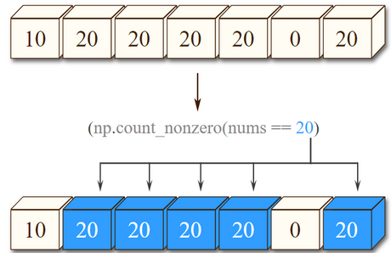

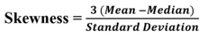
Calcularea statisticilor asociate synset-urilor pe baza vectorului de distribuție
Number of synsets with 0 sentences
Skewness
Number of sentences
length(synsets) - np.count_nonzero(synsets)
scipy.skew()
length(wsd[word])

Slide 19

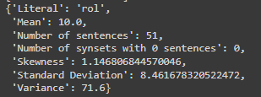
Structura de statistici obținute pentru cuvântul rol

Slide 20
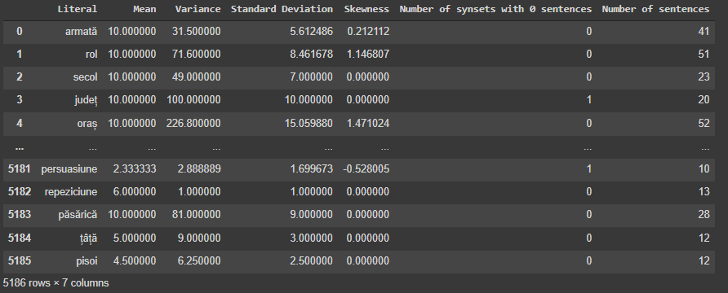
Datasetul cu datele despre fiecare literal

Slide 21
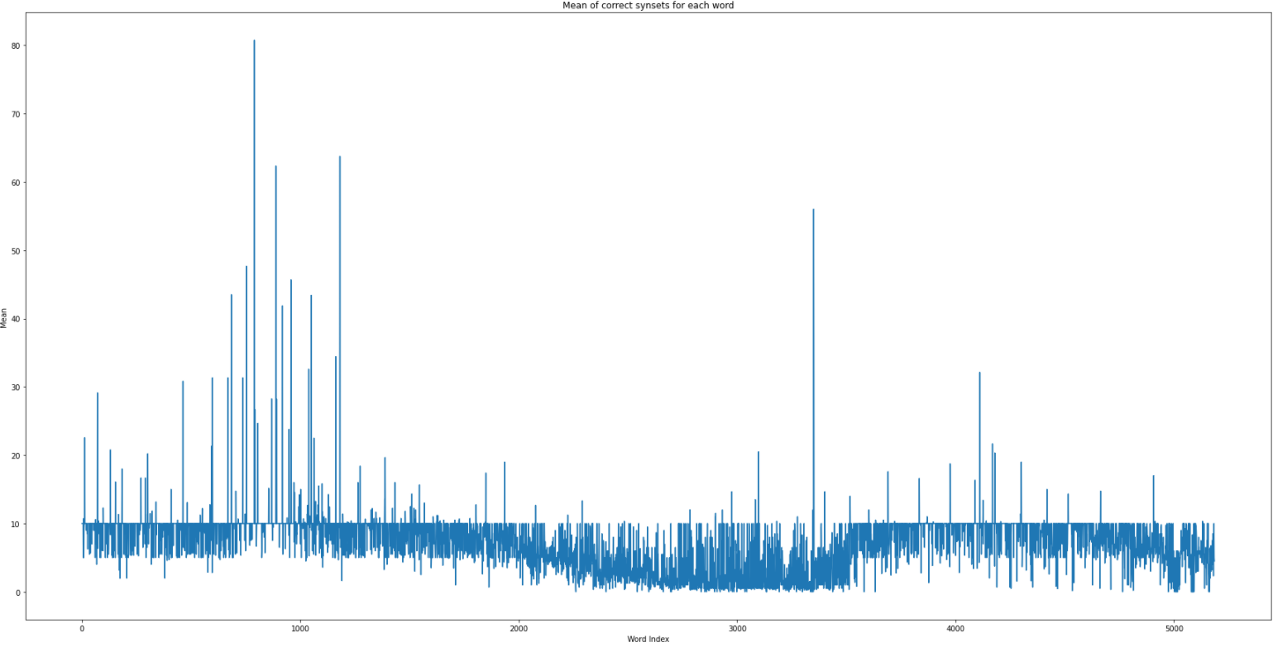
Mean of correct synsets for each word

Slide 22
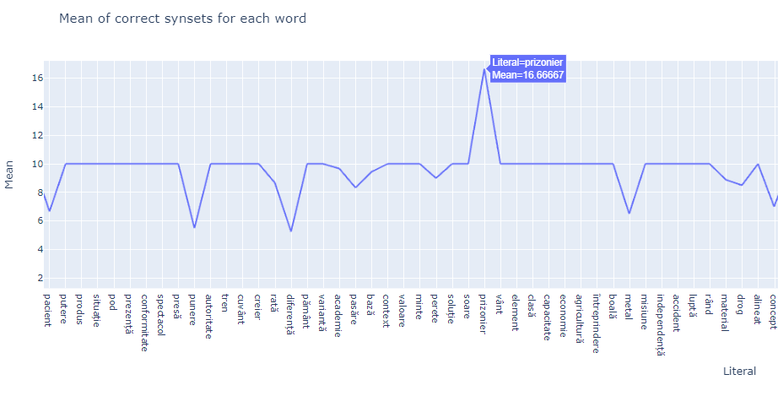
Afișare interactivă

Slide 23
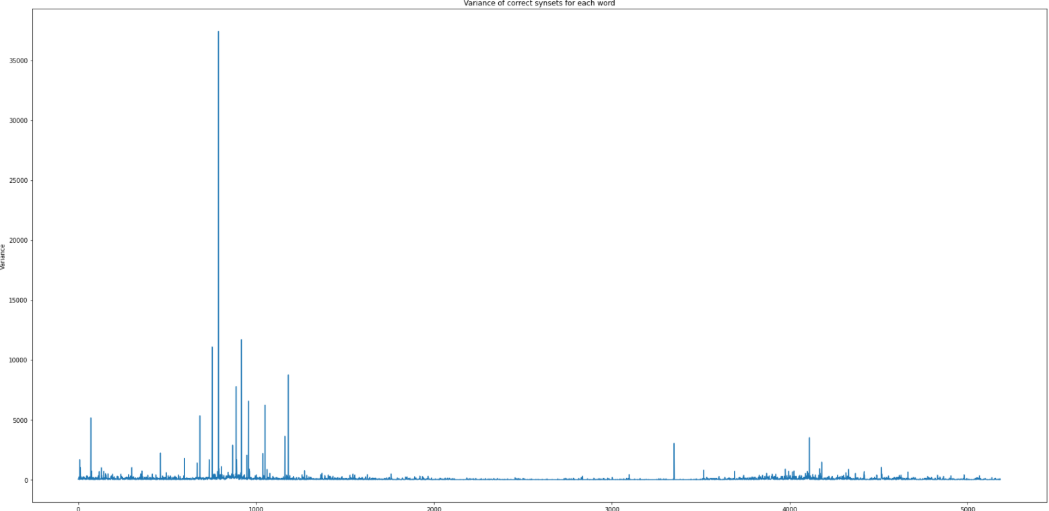
Variance of correct synsets for each word

Slide 24
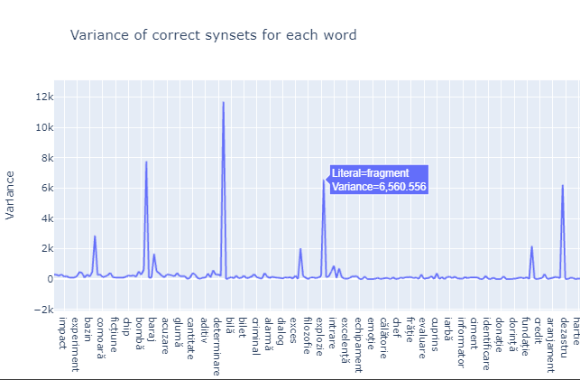
Afișare interactivă

Slide 25
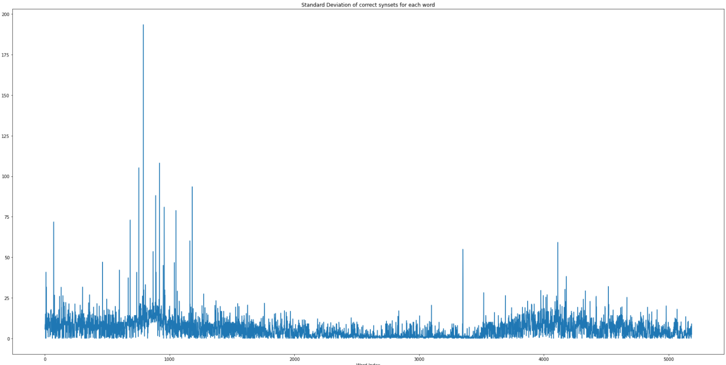
Standard Deviation of correct synsets for each word

Slide 26
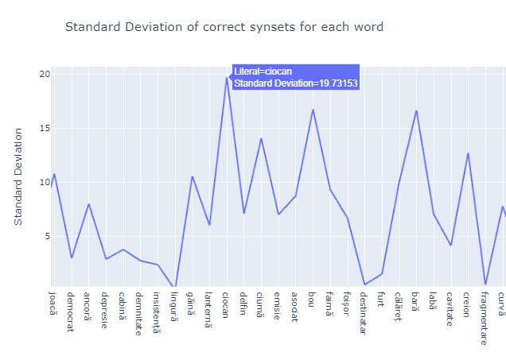
Varianta interactivă

Slide 27
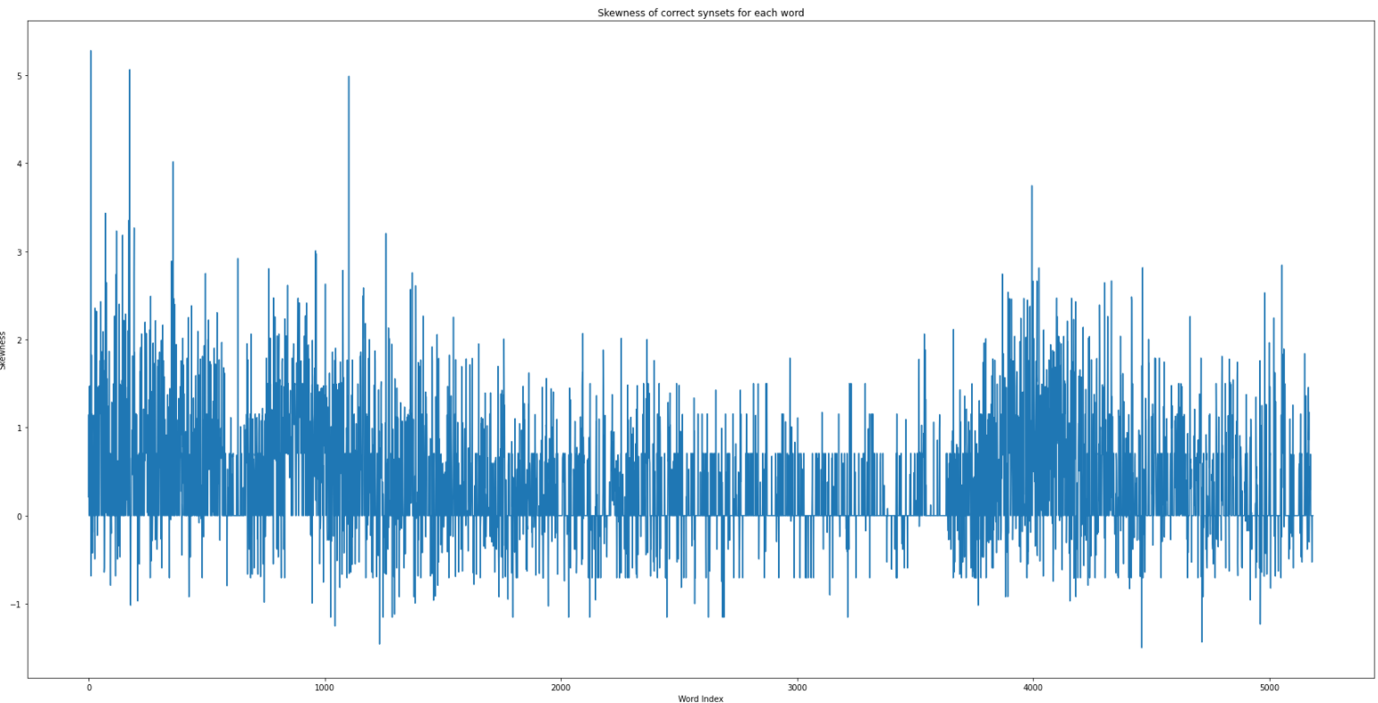
Skewness of correct synsets for each word

Slide 28
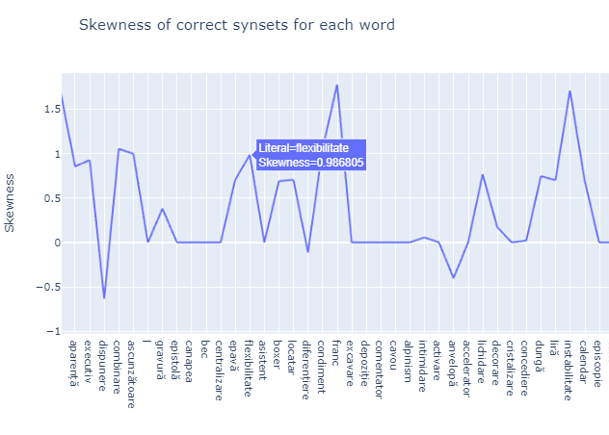
Varianta interactivă

Slide 29
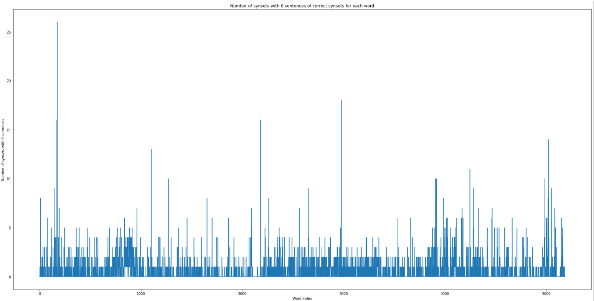
Number of synsets with 0 sentences of correct synsets for each word

Slide 30
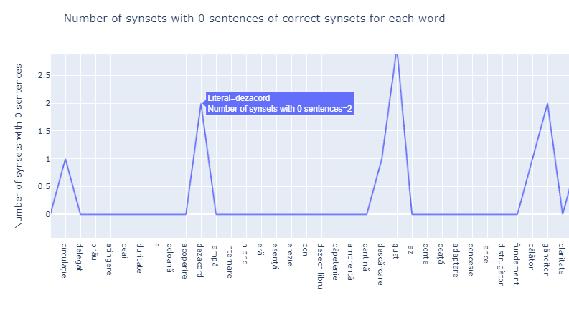
Varianta interactivă

Slide 31
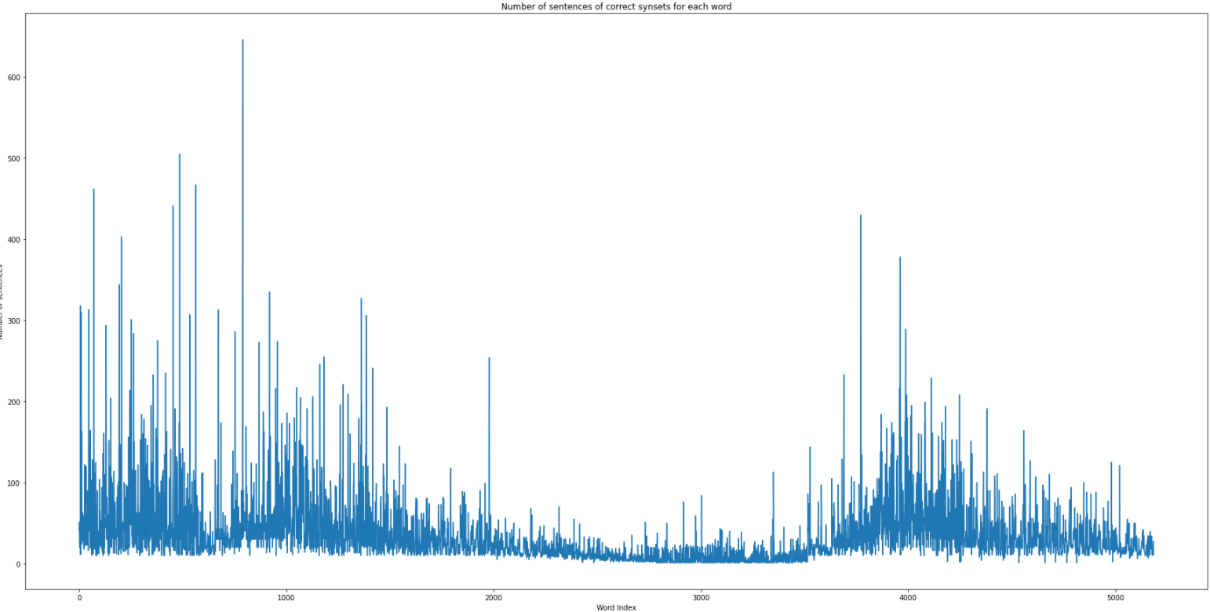
Number of sentences for each word

Slide 32
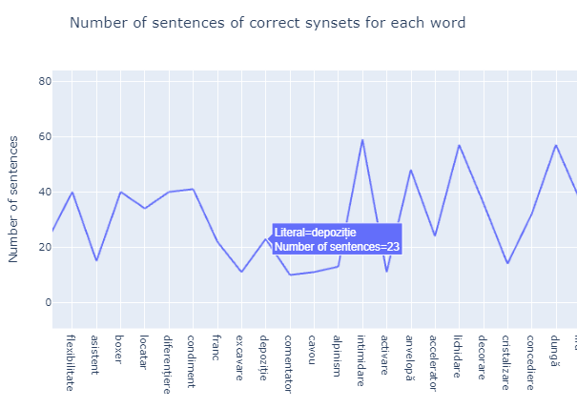
Varianta interactivă

Slide 33
Obținerea unui dicționar cu date ce descriu un synset
Determinarea datelor despre fiecare synset
Pe baza id-ului unui synset am calculat următoarele date:
- Listă cu literalii a căror sinonim este synset-ul respectiv
- Numărul de literali găsiți mai sus în lista anterioară
- Numărul total de propoziții în cadrul cărora synset-ul apare drept variantă de răspuns
Pași urmați pentru obținerea rezultatului final
Rezultat

Slide 34
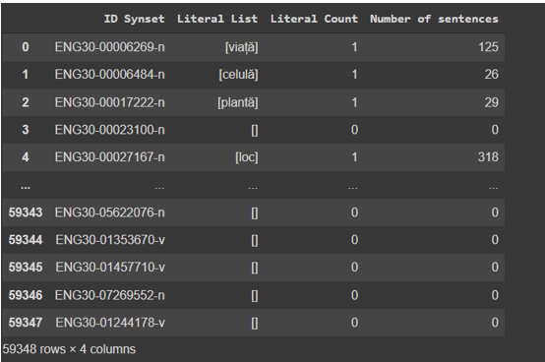
Pe baza acestei structuri de date create, am construit un dicționar cu toate id-urile synset-urilor din RoWordNet și structurile lor asociate.

Slide 35
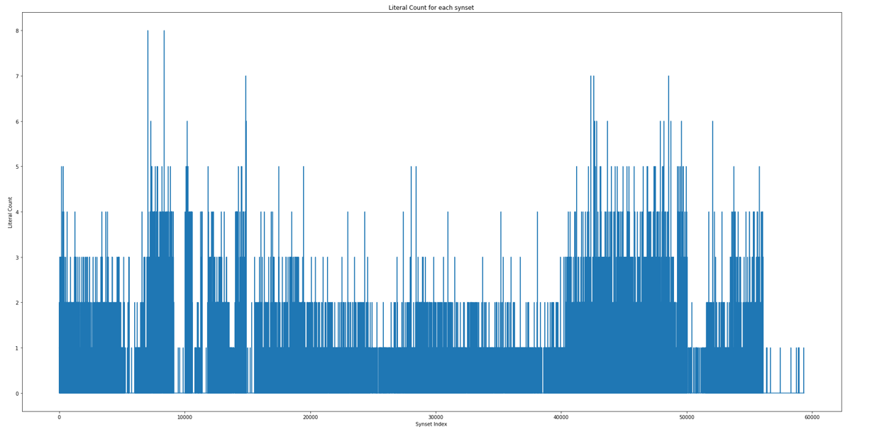
Literal Count for each synset

Slide 36
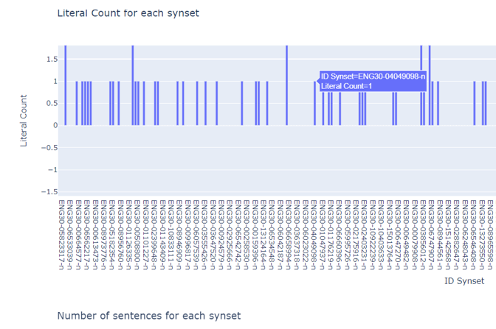
Varianta interactivă

Slide 37
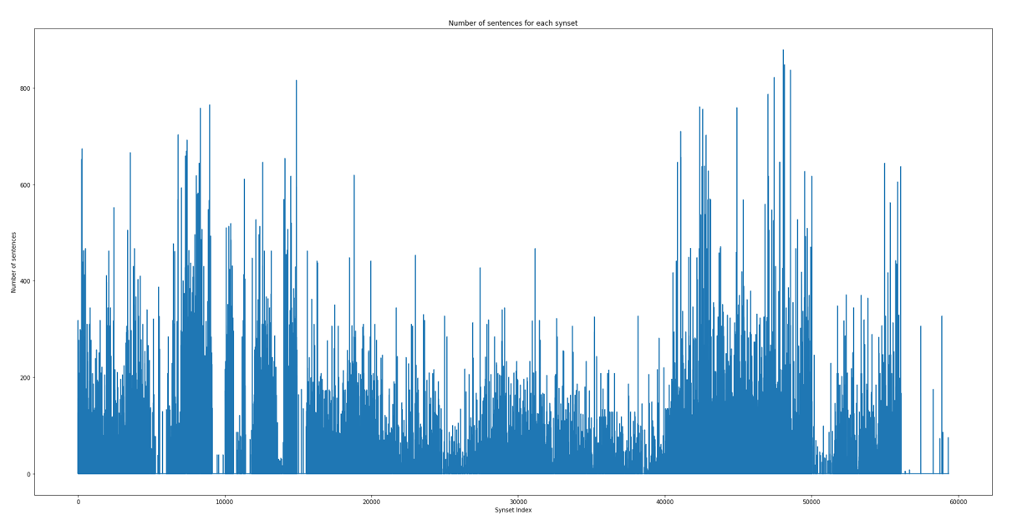
Number of sentences for each synset

Slide 38
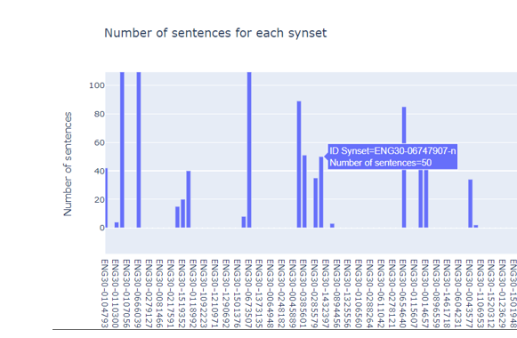
Varianta interactivă

Slide 39
Obținerea unei liste cu toți utilizatorii
Determinarea numarului de propozitii facut de fiecare utilizator
Lista e extrasă pe baza câmpului 'user_id' din fiecare dicționar asociat unei propoziții.
Crearea unui dicționar de tipul {username :număr de propoziții completate}
Se caută în fiecare propoziție asociată fiecărui cuvânt din baza de date daca a fost completată de utilizatorul cu id-ul dat ca argument
Rezultatul mediei de propoziții per utilizator
Pași urmați pentru obținerea rezultatului final
804.8243243243244a

Slide 40
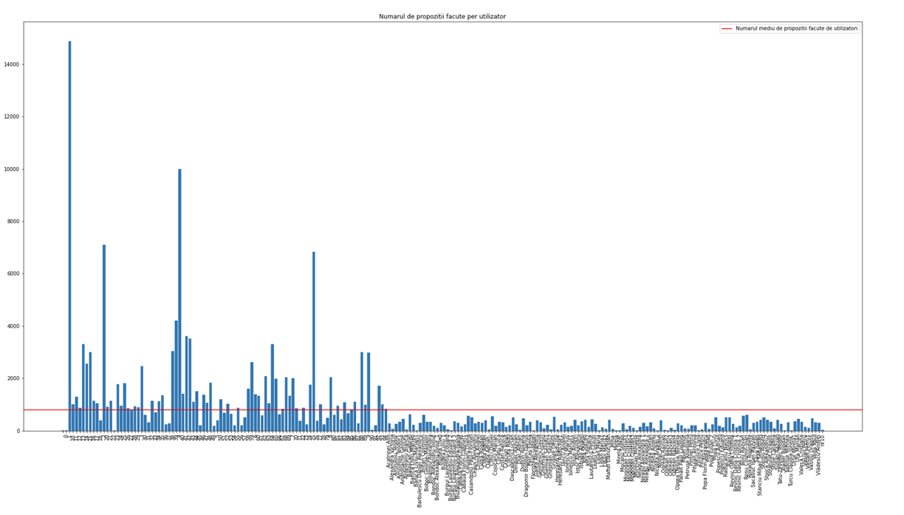
Number of sentences for each user

Slide 41
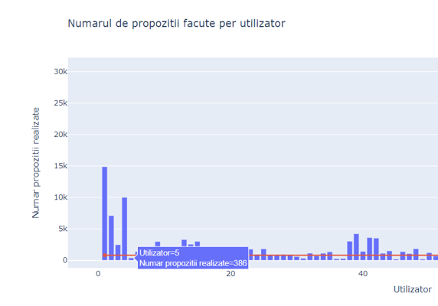
Varianta interactivă

Slide 42



Do you have any questions?

